Slide 1

KHOA HỌC

Slide 2

YÊUꢀCẦUꢀCẦNꢀ
ĐẠT
Trongꢀbàiꢀhọcꢀnày,ꢀemꢀsẽꢀtìmꢀhiểu:
ꢀꢀꢀCácꢀthểꢀcủaꢀnước
ꢀꢀꢀSựꢀchuyểnꢀthểꢀcủaꢀnước
Vòngꢀtuầnꢀhoànꢀcủaꢀnướcꢀtrongꢀtựꢀnhiên

Slide 3


Slide 4
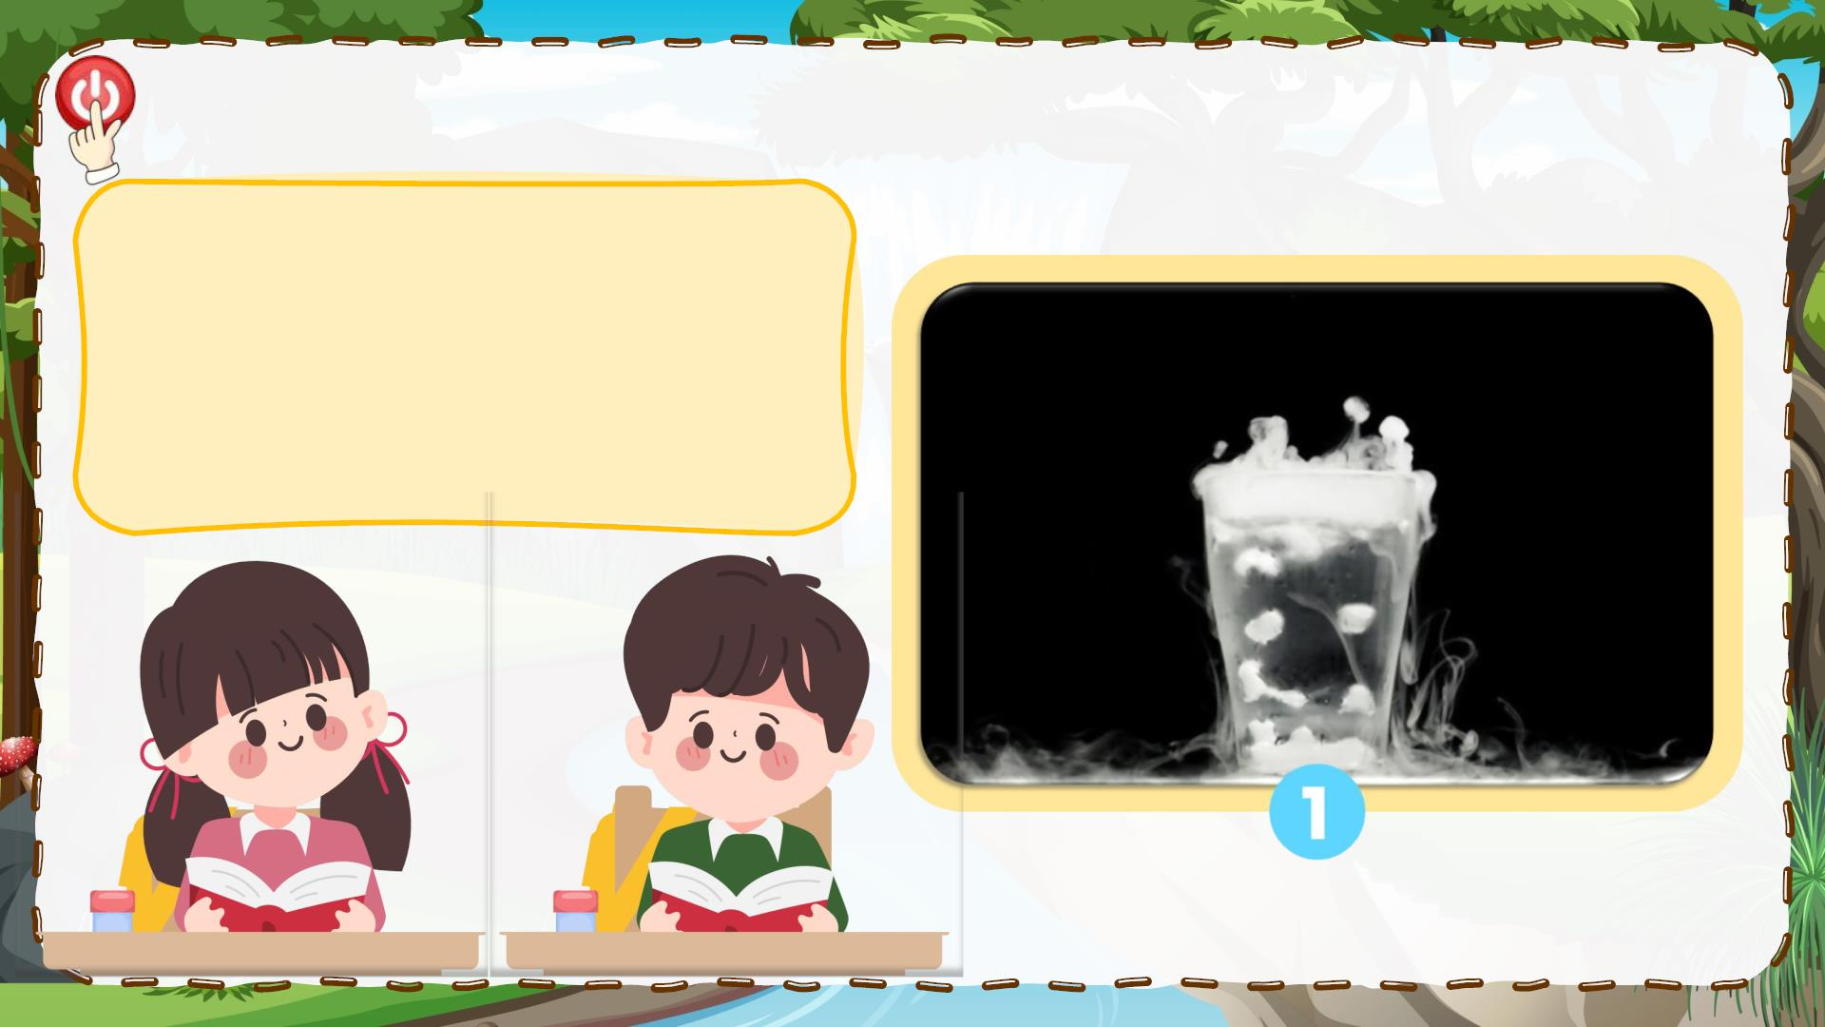
Em thấy nước ở đâu trong
Quan sát hình 1 và
thảo luận nhóm
đôi để trả lời câu

Slide 5
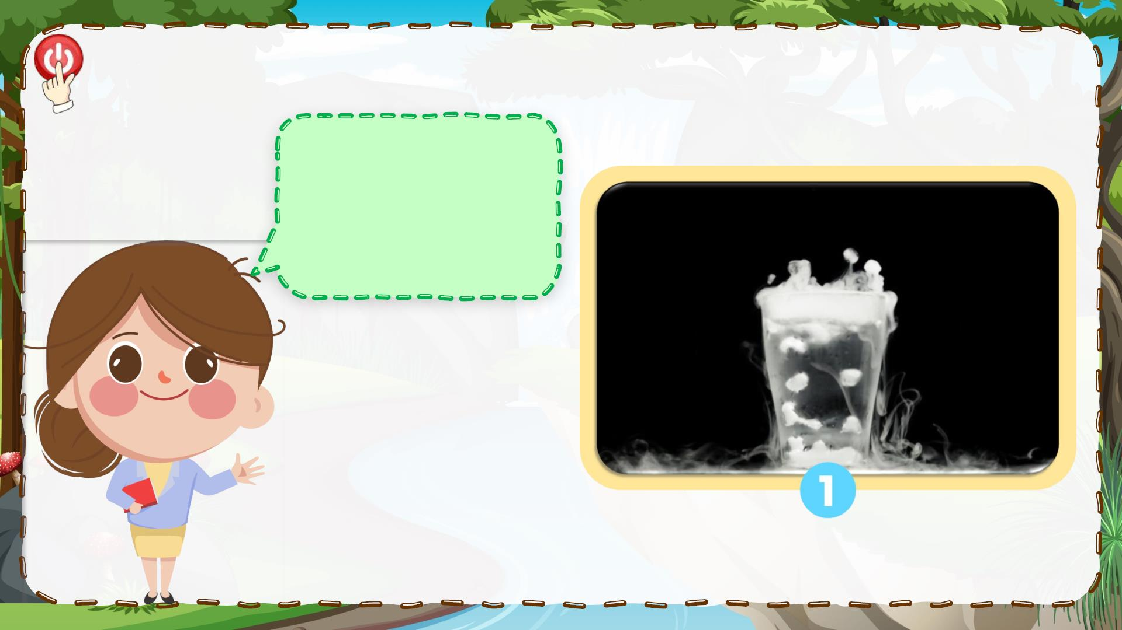
Em thấy nước ở đâu trong hình
1?
Đâyꢀcóꢀphảiꢀ
làꢀnướcꢀ
không?

Slide 6
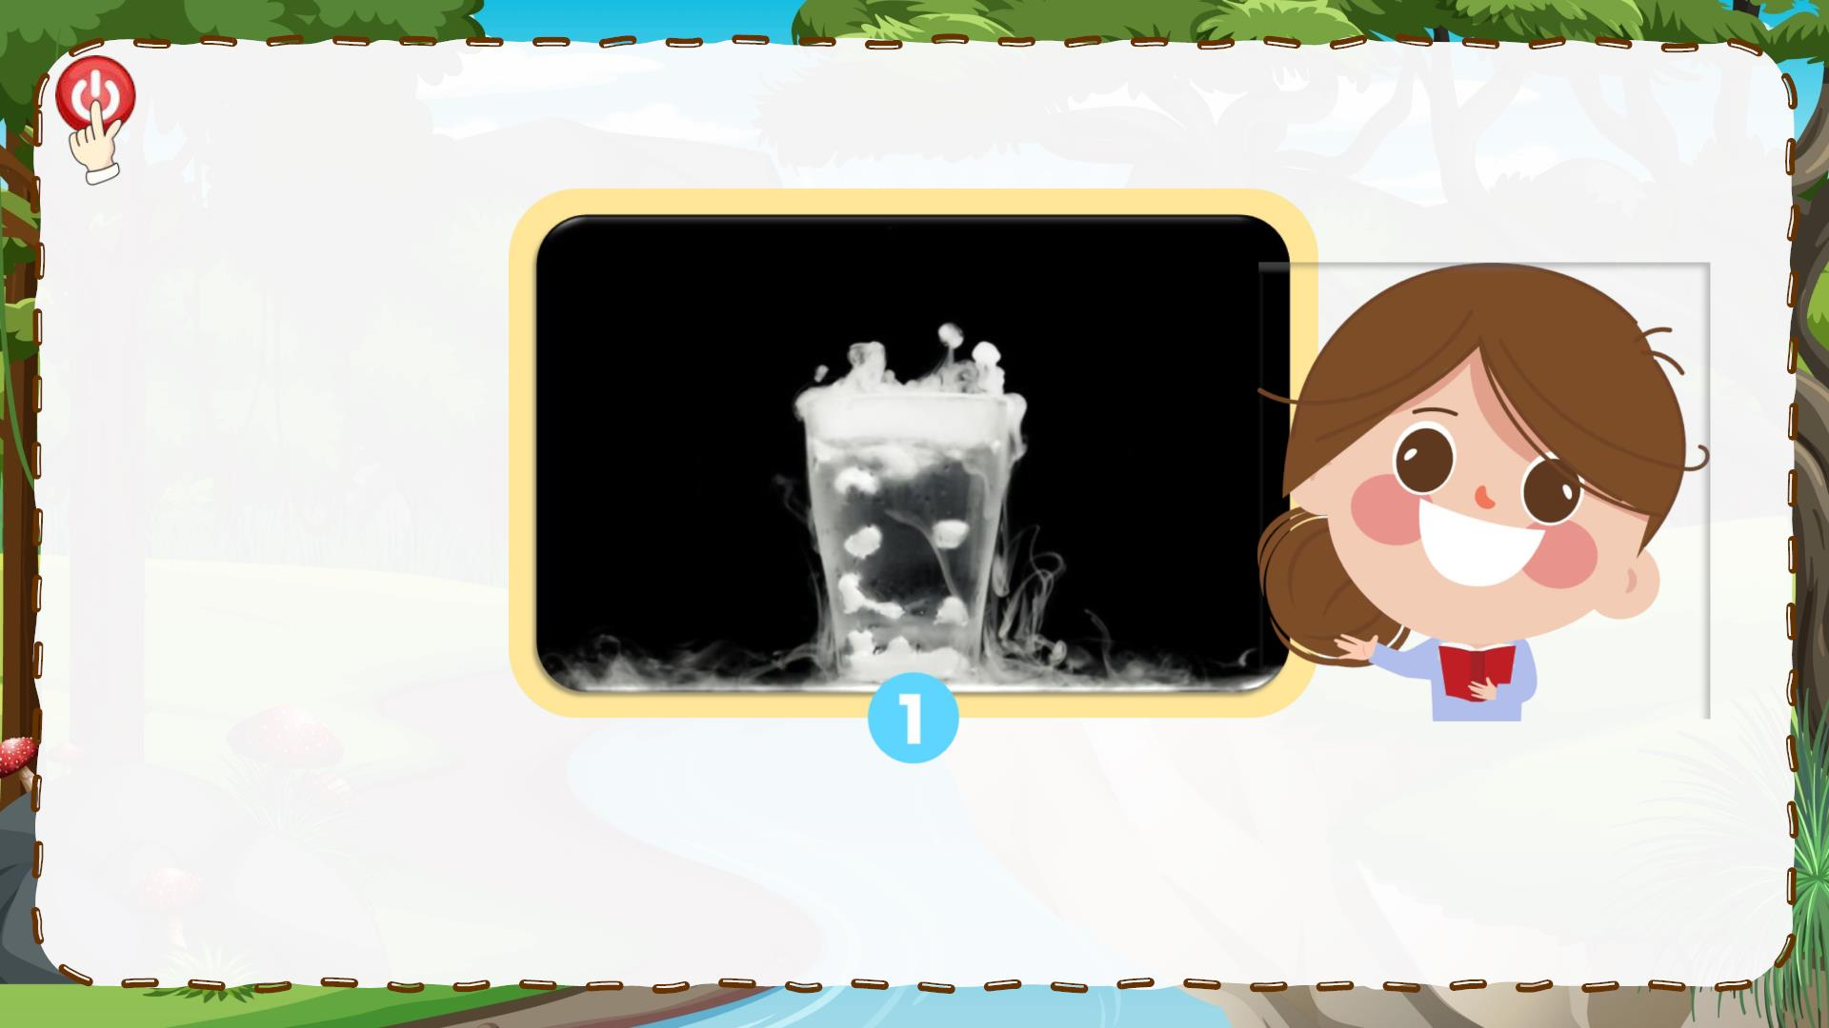
Em thấy nước ở đâu trong hình
1?
Trongꢀcốcꢀchỉꢀcóꢀnướcꢀnhưngꢀởꢀhaiꢀthểꢀkhácꢀnhau.ꢀ
Đóꢀlàꢀnhữngꢀthểꢀnào?

Slide 7


Slide 8

Hoạt độg
1
Nhận biết các thể của nước

Slide 9
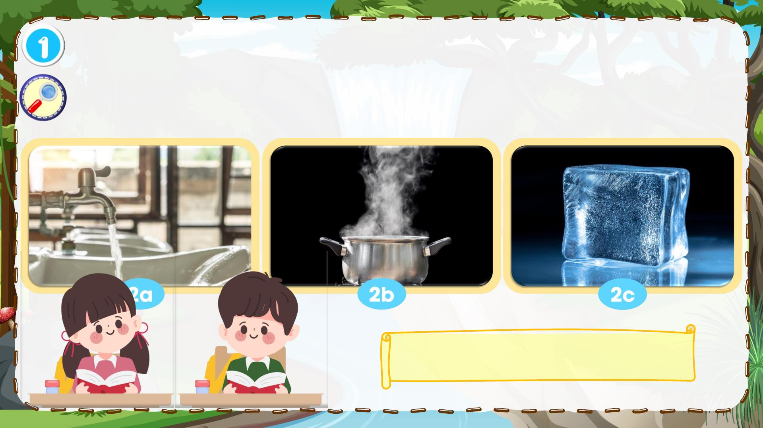
CÁC THỂ CỦA
NƯỚC
Xác định các thể rắn, thể lỏng, thể khí (hơi) của nước
trong mỗi hình dưới đây:
Thảo luận nhóm
đôi

Slide 10

KẾT
LUẬN
Nước có thể tồn tại
dưới ba thể khác
nhau là rắn, lỏng và
khí (hơ

Slide 11


Slide 12

Hoạt độg
2
Sự chuyển thể của
nước đông đặc và nóng

Slide 13
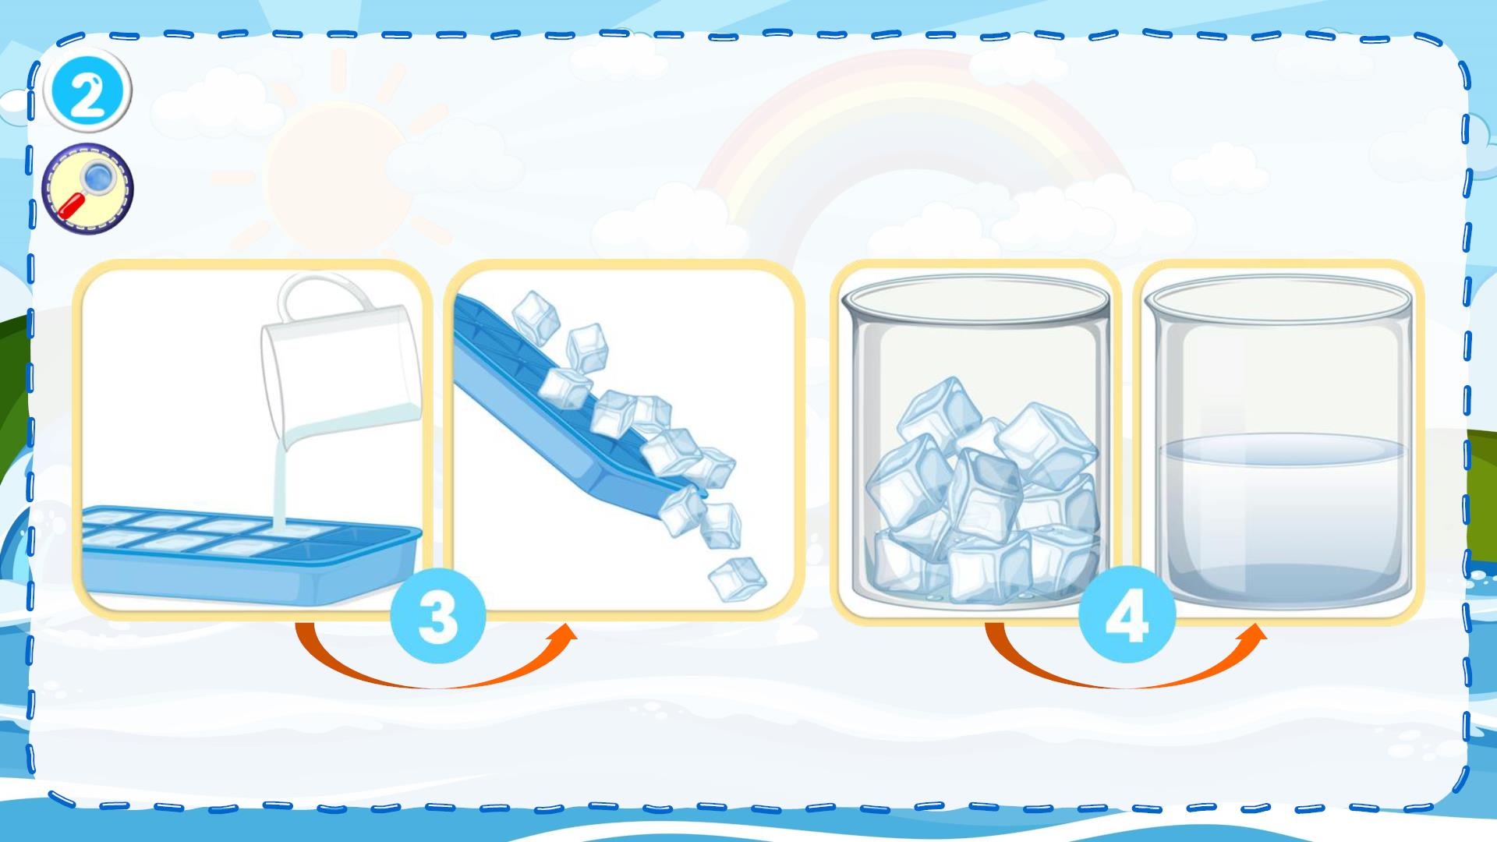
SỰ CHUYỂN THỂ CỦA NƯỚC
Trong hình 3 và 4, nước đã chuyển từ thể nào sang thể
nào?
Đông
đặc
Nóng
chảy

Slide 14
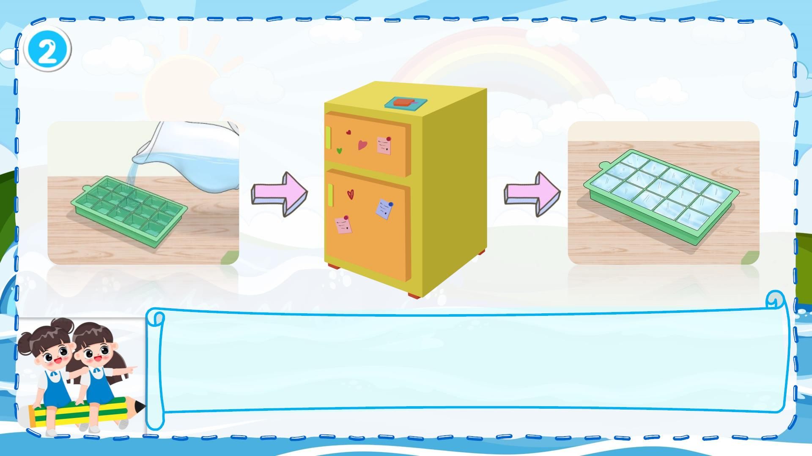
SỰ CHUYỂN THỂ CỦA
NƯỚC
Đểꢀ nướcꢀ ởꢀ thểꢀ lỏngꢀ chuyểnꢀ thểꢀ thànhꢀ nướcꢀ ởꢀ thểꢀ rắn,ꢀ
chúngꢀ taꢀ choꢀ nướcꢀ ởꢀ thểꢀ lỏngꢀ vàoꢀ ngănꢀ đáꢀ tủꢀ lạnhꢀ
(nhiệtꢀđộꢀgiảm)ꢀđểꢀnướcꢀchuyểnꢀsangꢀthểꢀrắn.

Slide 15
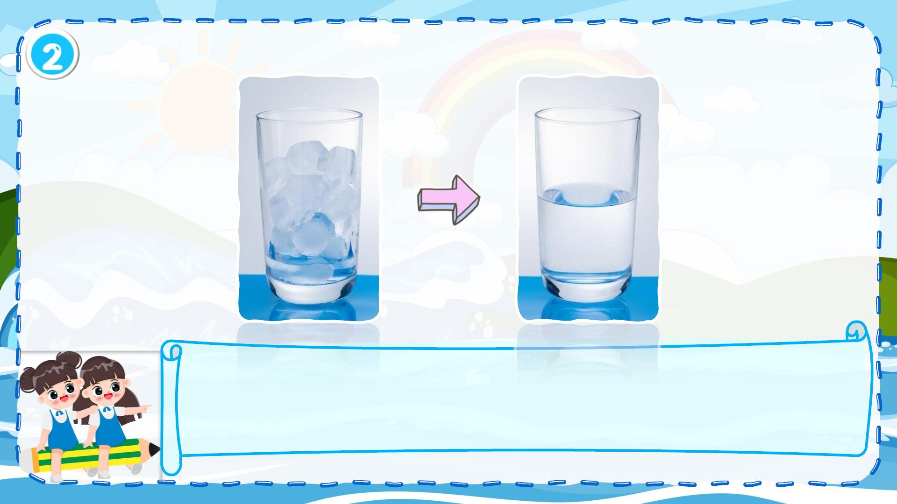
SỰ CHUYỂN THỂ CỦA NƯỚC
Đểꢀ nướcꢀ ởꢀ thểꢀ rắnꢀ chuyểnꢀ
chúngꢀtaꢀđểꢀnướcꢀđáꢀtrongꢀ
độꢀtăng)ꢀđểꢀnướcꢀchuyểnꢀsa
ướcꢀ ởꢀ thểꢀ lỏng,ꢀ
độꢀphòngꢀ(nhiệtꢀ

Slide 16
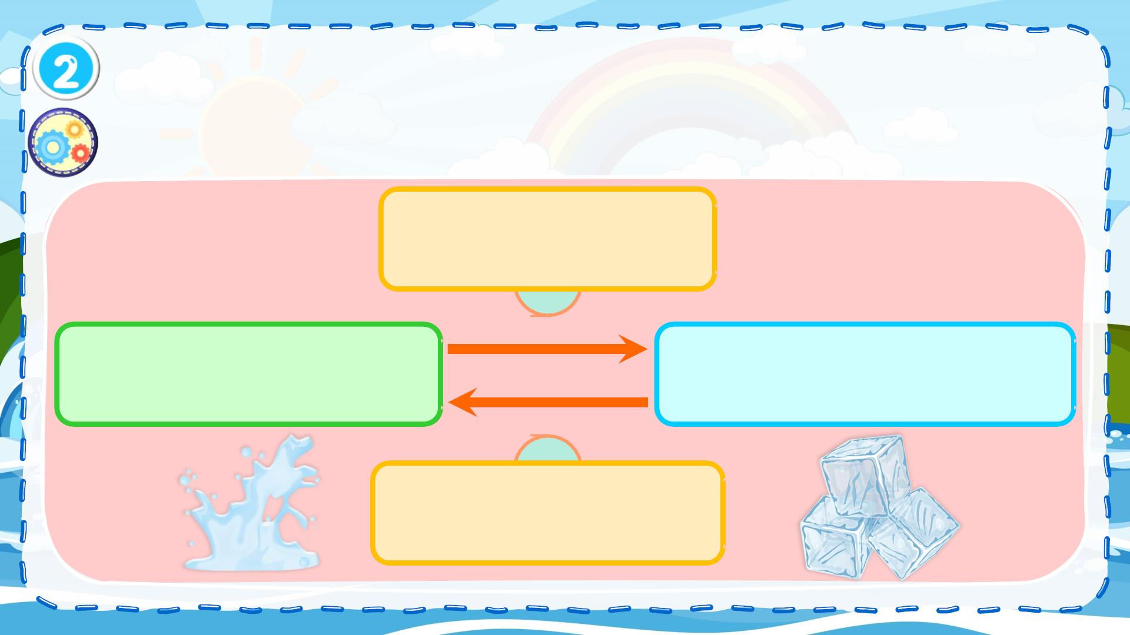
SỰ CHUYỂN THỂ CỦA
NƯỚC
Vẽ lại sơ đồ các sự chuyển thể của nước ở hình 3 và 4
theo gợi ý:
SỰ ĐÔNG
ĐẶC
?
Nước (thể
lỏng)
Nước đá (thể
rắn)
?
SỰ NÓNG
CHẢY

Slide 17
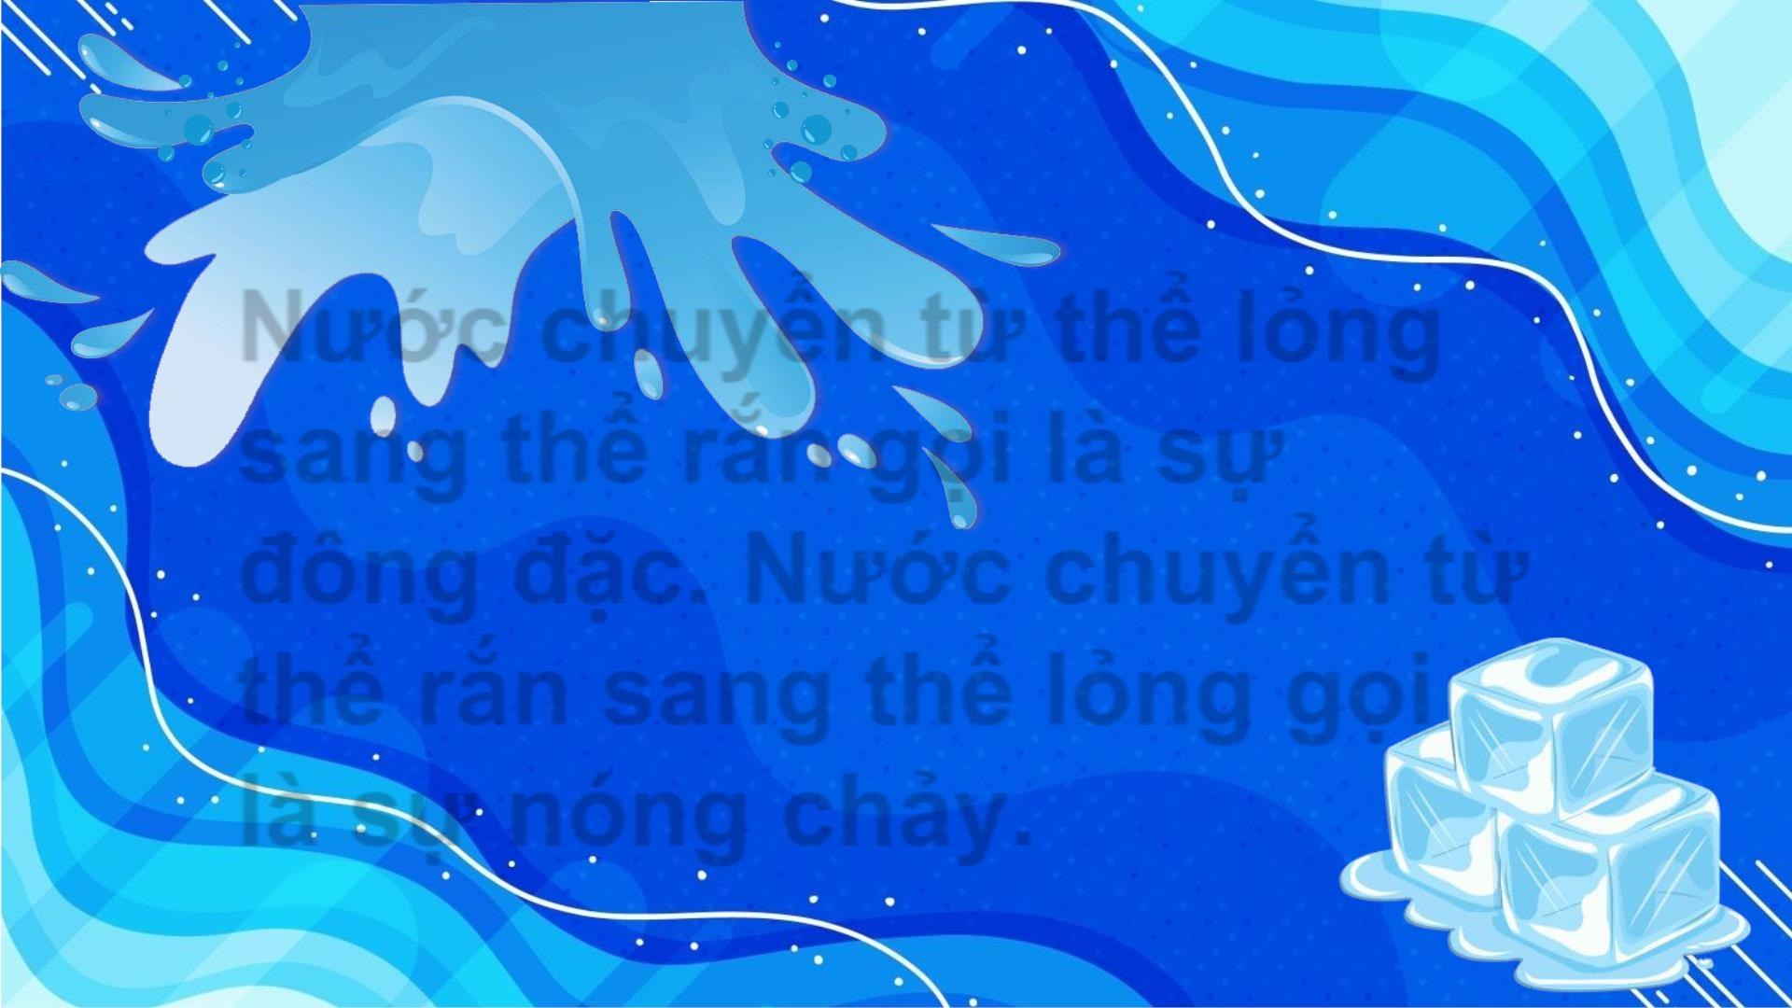
KẾT
LUẬN
Nước chuyển từ thể lỏng
sang thể rắn gọi là sự
đông đặc. Nước chuyển từ
thể rắn sang thể lỏng g
là sự nóng chảy.

Slide 18
Hoạt độg
3
Sự chuyển thể của
nước bay hơi và ngưng

Slide 19
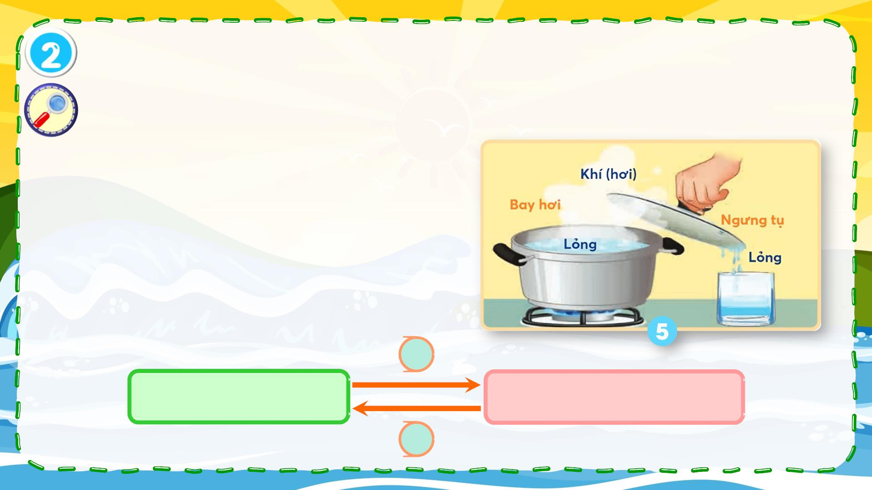
SỰ CHUYỂN THỂ CỦA NƯỚC
Quan sát hình 5 và trả lời câu hỏi:
ꢀSựꢀ chuyểnꢀ thểꢀ nàoꢀ củaꢀ nướcꢀ làmꢀ
xuấtꢀhiệnꢀhơiꢀnướcꢀphíaꢀtrênꢀnồi?
ꢀSựꢀ chuyểnꢀ thểꢀ nàoꢀ củaꢀ nướcꢀ làmꢀ
xuấtꢀhiệnꢀnướcꢀởꢀdướiꢀnắpꢀnồi?
ꢀVẽꢀlạiꢀsơꢀđồꢀcácꢀsựꢀchuyểnꢀthểꢀcủaꢀ
nướcꢀởꢀhìnhꢀ5ꢀtheoꢀgợiꢀý:
?
Nước (thể
lỏng)
Hơi nước (thể
khí)
?

Slide 20
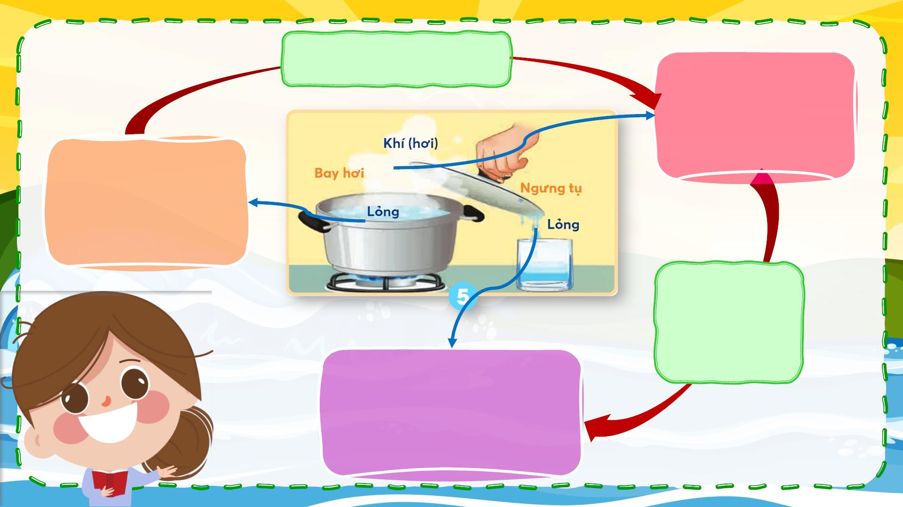
SỰ BAY HƠI
Hơi nước
bay lên từ
nồi là thể khí
(hơi)
Nước trong
nồi đang ở
thể lỏng
SỰ
NGƯNG
TỤ
Nước từ nắp
vung chảy xuống
cốc ở thể lỏng

Slide 21
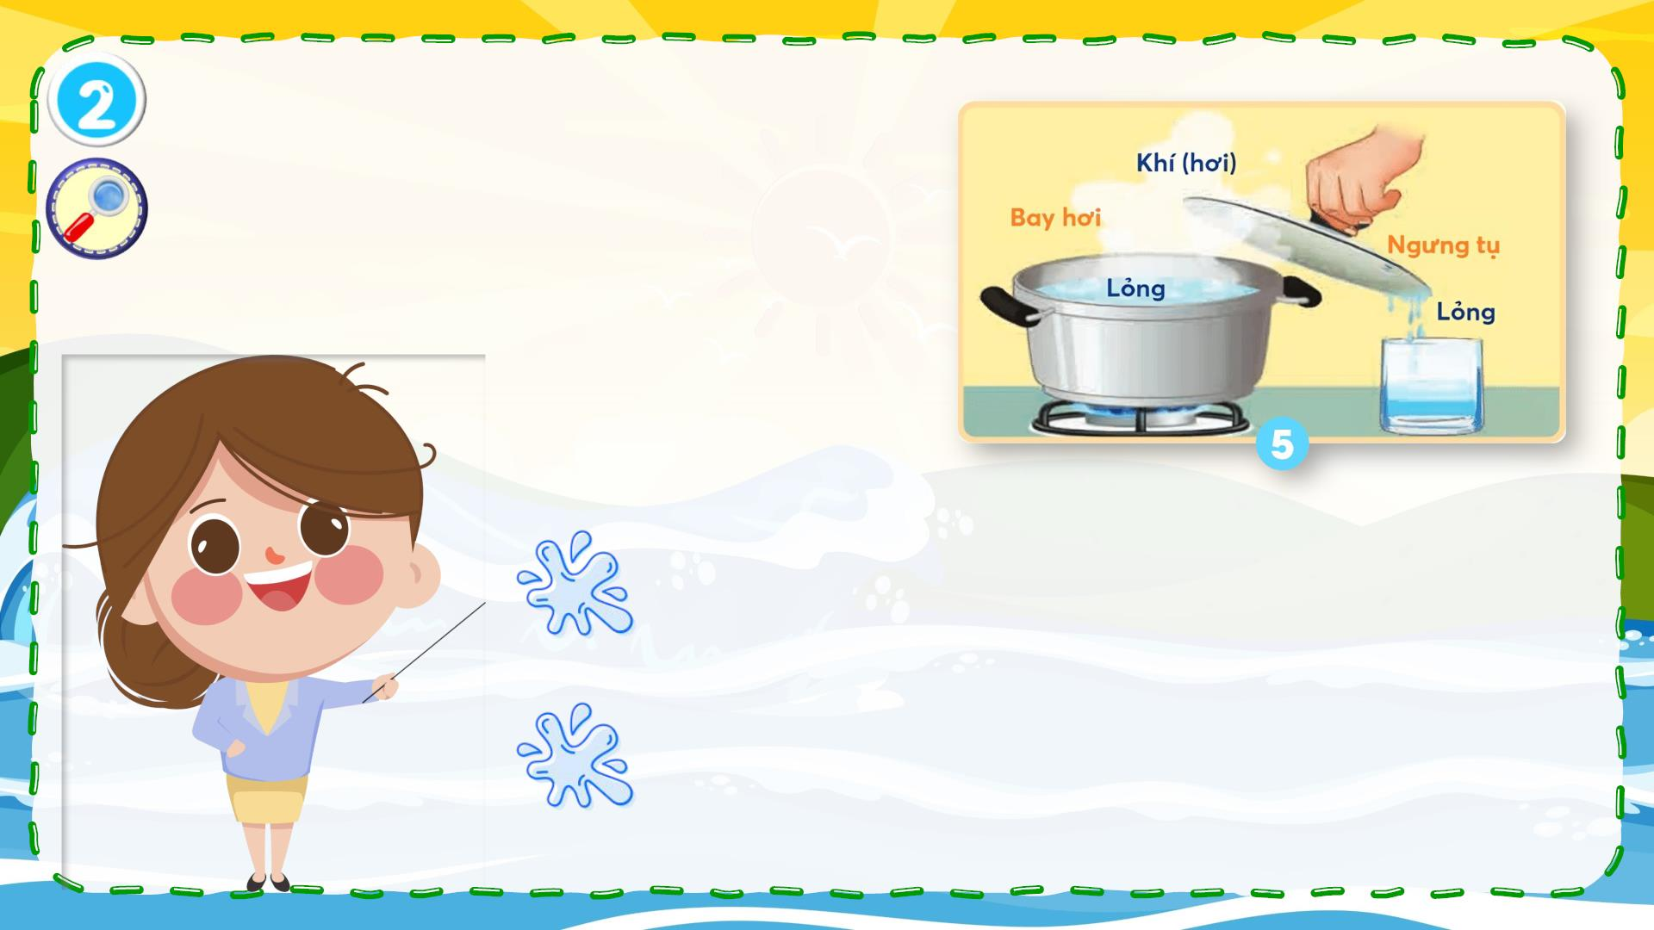
SỰ CHUYỂN THỂ CỦA
NƯỚC
Quan sát hình 5 và trả lời câu
Sựꢀchuyểnꢀthểꢀcủaꢀnướcꢀlàmꢀxuấtꢀhiệnꢀ
hơiꢀnướcꢀphíaꢀtrênꢀnồiꢀlàꢀSỰꢀBAYꢀHƠI.
Sựꢀchuyểnꢀthểꢀcủaꢀnướcꢀlàmꢀxuấtꢀhiệnꢀ
nướcꢀởꢀdướiꢀnắpꢀnồiꢀlàꢀSỰꢀNGƯNGꢀTỤ.

Slide 22

KẾT
LUẬN
Nước chuyển từ thể lỏng
sang thể hơi (khí) gọi là sự
bay hơi. Nước chuyển từ
thể hơi sang thể lỏng gọi
là sự ngưng tụ.

Slide 23
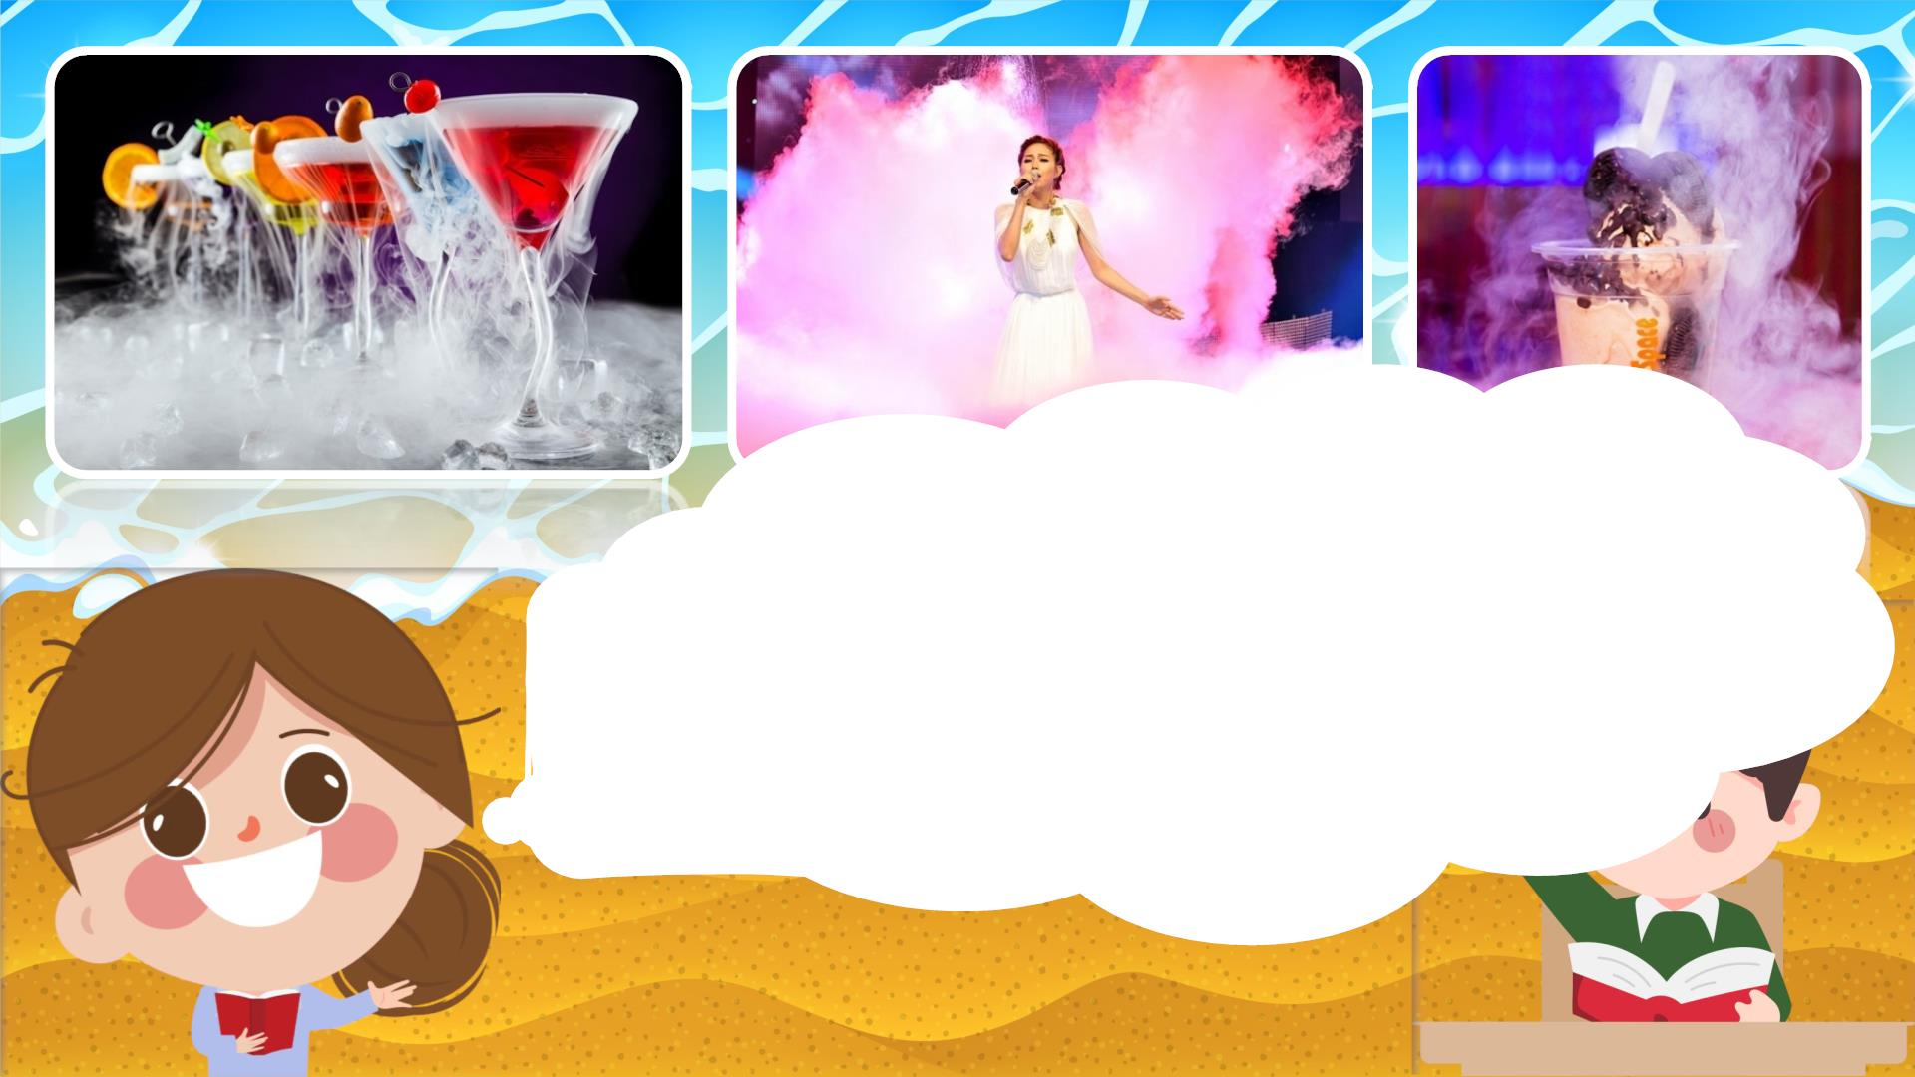
Những làn khói đó được
tạo ra từ đá khô (đó cũng
là một sự chuyển thể của
-
kh
- nước – gọi là SỰ THĂNG
diễn
- Kem khói
HOA)

Slide 24
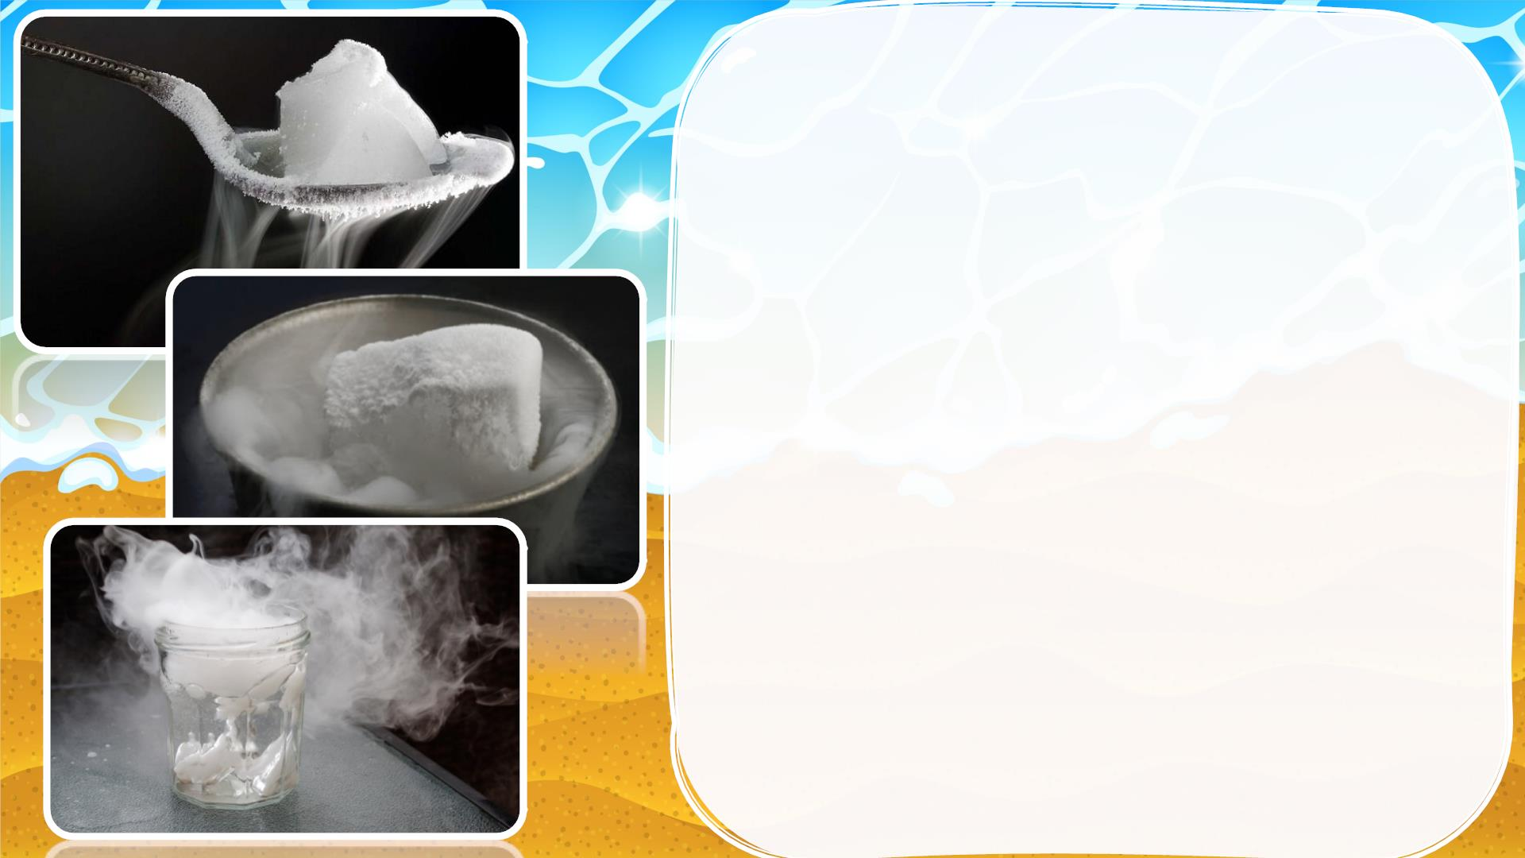

Slide 25
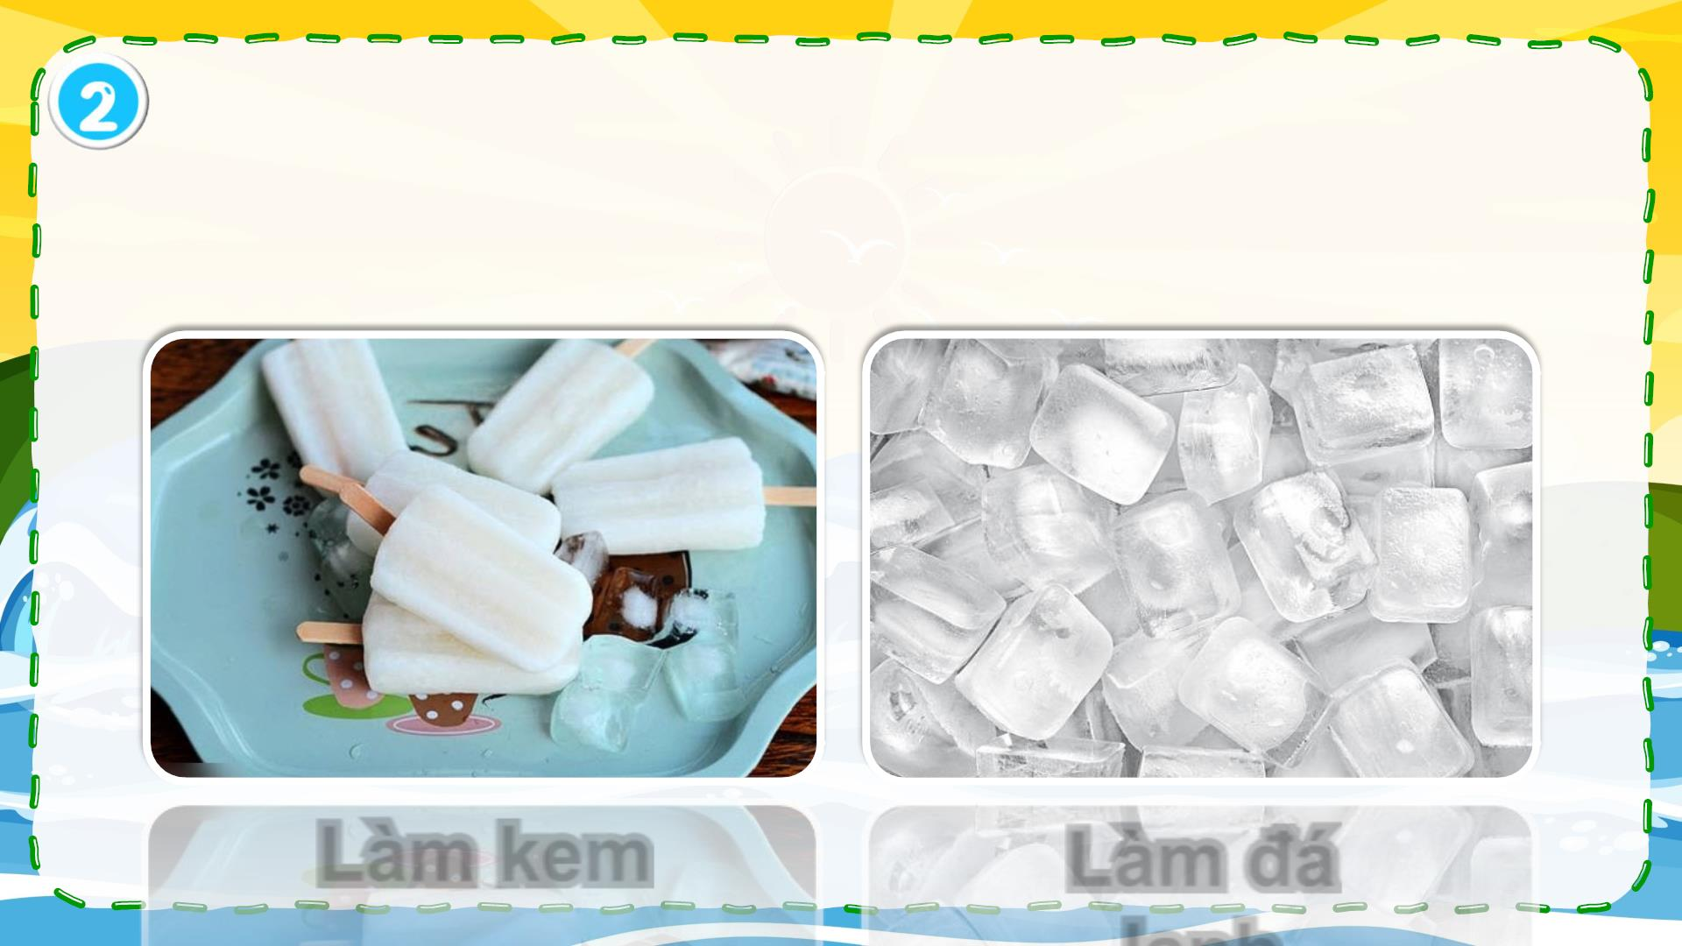
SỰ CHUYỂN THỂ CỦA
NƯỚC
Nhữngꢀ hiệnꢀ tượngꢀ trongꢀ đờiꢀ sốngꢀ hằngꢀ ngàyꢀcóꢀ xảyꢀraꢀ sựꢀ
chuyểnꢀthểꢀcủaꢀnước:
Làm kem
Làm đá
lạnh

Slide 26
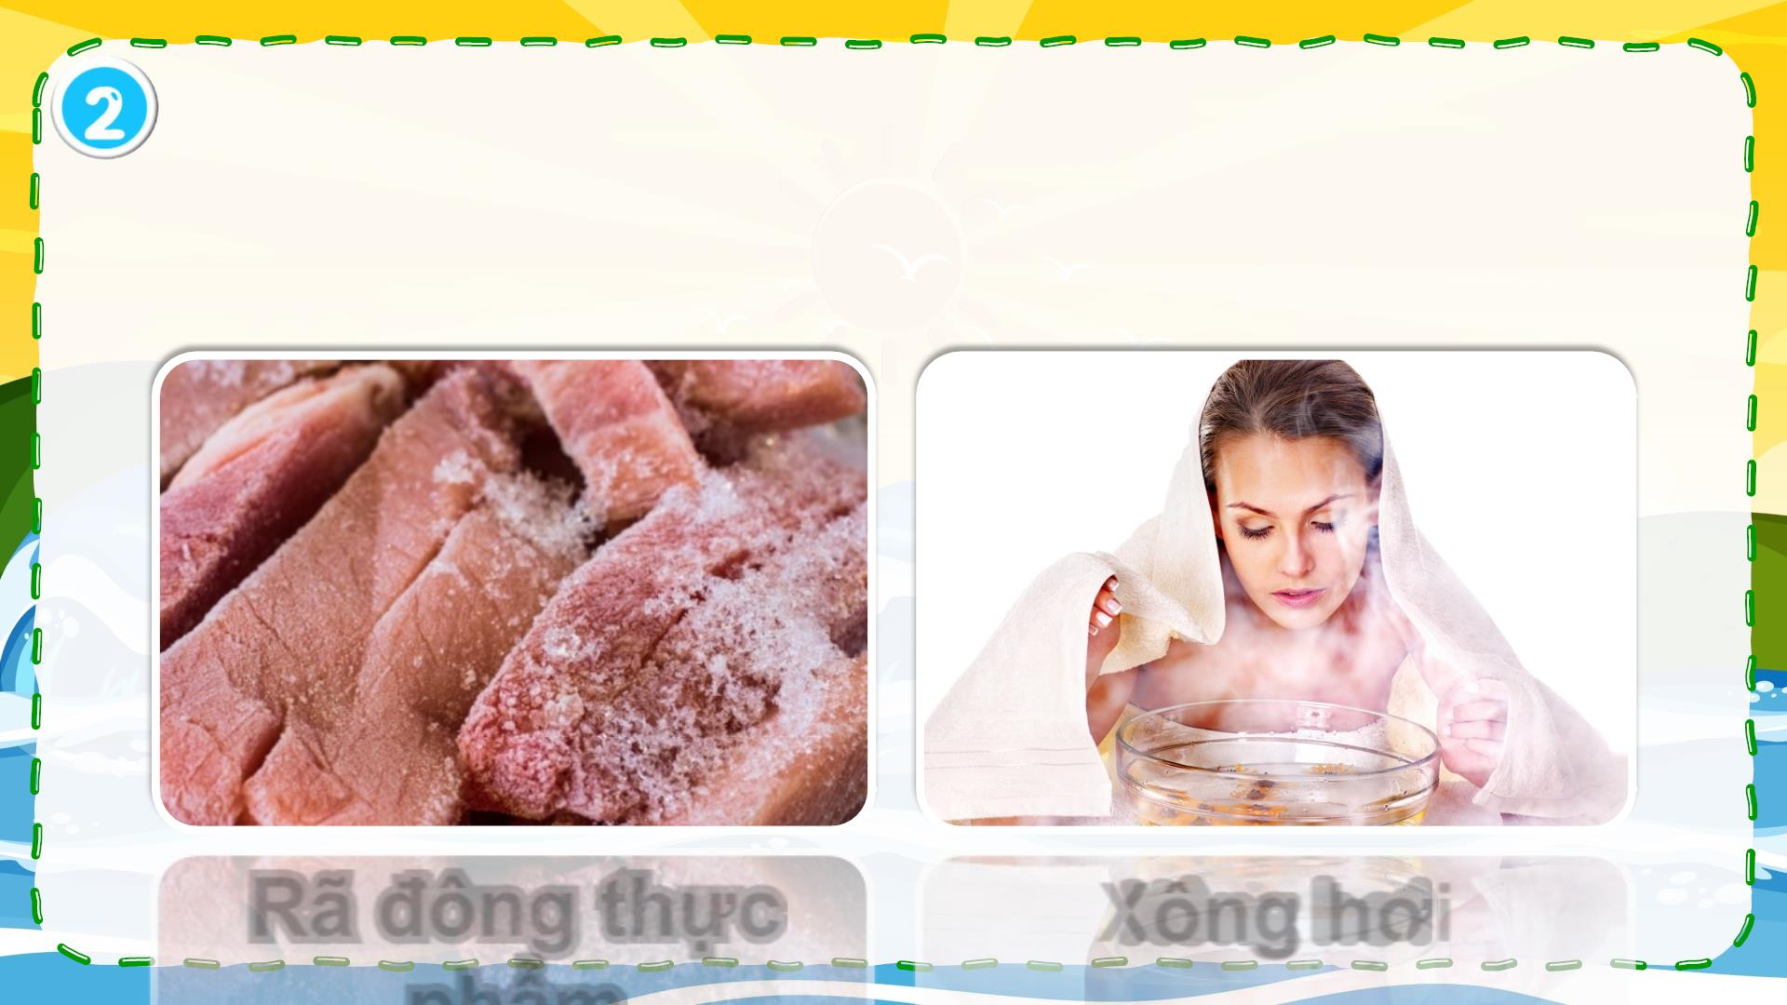
SỰ CHUYỂN THỂ CỦA
NƯỚC
Nhữngꢀ hiệnꢀ tượngꢀ trongꢀ đờiꢀ sốngꢀ hằngꢀ ngàyꢀcóꢀ xảyꢀraꢀ sựꢀ
chuyểnꢀthểꢀcủaꢀnước:
Rã đông thực
phẩm
Xông hơi

Slide 27
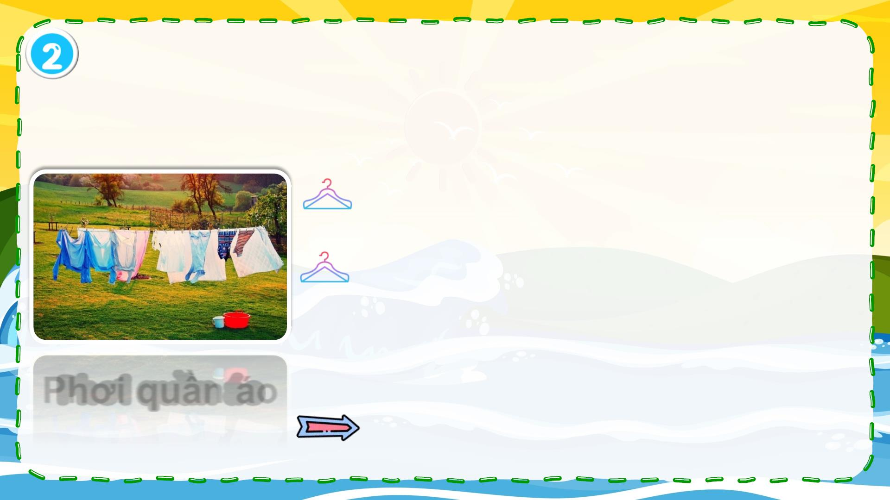
SỰ CHUYỂN THỂ CỦA
NƯỚC
Nhữngꢀ hiệnꢀ tượngꢀ trongꢀ đờiꢀ sốngꢀ hằngꢀ ngàyꢀcóꢀ xảyꢀraꢀ sựꢀ
chuyểnꢀthểꢀcủaꢀnước:
Lúc quần áo đang ướt, nước đang ở
thể lỏng.
Vì nhờ tác động của gió, nắng thì sau
khi phơi một thời gian, nước ngấm vào
áo quần sẽ bị bay hơi hết, làm khô
quần áo.
Phơi quần áo
Việcꢀphơiꢀkhôꢀquầnꢀáoꢀướtꢀđãꢀdiễnꢀraꢀ
sựꢀbayꢀhơiꢀcủaꢀnước.

Slide 28

Vìꢀsaoꢀbiểnꢀ
luônꢀcóꢀ
nước?

Slide 29

Vìꢀsaoꢀcóꢀ
mưa?

Slide 30

HHUUYYẾẾNN PPHHIIÊÊUU LLƯƯUU
CCỦỦAA HHẠẠTT NNƯƯỚỚCC

Slide 31

Hôm nay mình có
Các bạn cùng theo chân
Chào các bạn mình là
chuyến phiêu lưu rất
mình nhé !
hạt nước
thú vị

Slide 32

Trời hôm nay nóng quá,
Mình biến thành hơi
nước thấy mình nhẹ
nước và bay lên cao
bỗng

Slide 33

Ở trên cao lạnh quá!
Từ hơi nước, mình ngưng
đọng lại thành những hạt
nước nhỏ li ti...
Thật nhiều hạt nước nhỏ li
ti hợp lại với nhau thành
đám mây lớn

Slide 34

Càng lên cao càng
lạnh, càng nhiều
hạt nước nhỏ đọng
lại tạo thành các
Những giọt nước
ước lớn hơn
trĩu nặng và rơi
xuống thành
mưa
Đám mây tiếp
tục bay lên cao

Slide 35

Vậy là mình quay
Kết thúc chuyến
trở về nơi bắt đầu
phiêu lưu đầy thú vị

Slide 36

Quan sát hình 7 và trả lời các
câu hỏi:
ꢀSựꢀ chuyểnꢀ thểꢀ nàoꢀ làmꢀ choꢀ
nướcꢀ ởꢀ mặtꢀ đất,ꢀ biển,ꢀ sông,ꢀ
hồ,...ꢀtrởꢀthànhꢀhơiꢀnước?
Sựꢀchuyểnꢀthểꢀlàmꢀchoꢀ
nướcꢀởꢀmặtꢀđất,ꢀbiển,ꢀ
sông,ꢀhồ,...ꢀtrởꢀthàn
hơiꢀnướcꢀlàꢀSỰꢀBAY
HƠI.

Slide 37

Quan sát hình 7 và trả lời các
câu hỏi:
ꢀHơiꢀnướcꢀtrởꢀthànhꢀhạtꢀnướcꢀ
nhỏꢀ trongꢀ mâyꢀ doꢀ sựꢀ chuyểnꢀ
thểꢀnào?
Hơiꢀnướcꢀtrởꢀthànhꢀ
hạtꢀnướcꢀnhỏꢀtrongꢀ
mâyꢀdoꢀSỰꢀ
NGƯNGꢀTỤ.

Slide 38

Quan sát hình 7 và trả lời các
câu hỏi:
ꢀNướcꢀmưaꢀsẽꢀrơiꢀxuốngꢀnhữngꢀ
nơiꢀnào?
Nướcꢀmưaꢀsẽꢀrơiꢀ
xuốngꢀmặtꢀđất,ꢀsông,ꢀ
hồ,ꢀao,ꢀbiển,...

Slide 39

Quan sát hình 7 và trả lời các
câu hỏi:
ꢀ Nướcꢀ ởꢀ nhữngꢀ nơiꢀ nàyꢀ sẽꢀ
chuyểnꢀ thểꢀ nhưꢀ thếꢀ nàoꢀ đểꢀ
tạoꢀthànhꢀvòngꢀtuầnꢀhoànꢀcủaꢀ
nướcꢀtrongꢀtựꢀnhiên?
Nướcꢀởꢀnhữngꢀnơiꢀnàyꢀsẽꢀ
BAYꢀHƠIꢀđểꢀtạoꢀthành
vòngꢀtuầnꢀhoànꢀcủaꢀnướ
trongꢀtựꢀnhiên.

Slide 40

Vẽ lại sơ đồ vòng tuần hoàn
của nước trong tự nhiên

Slide 41
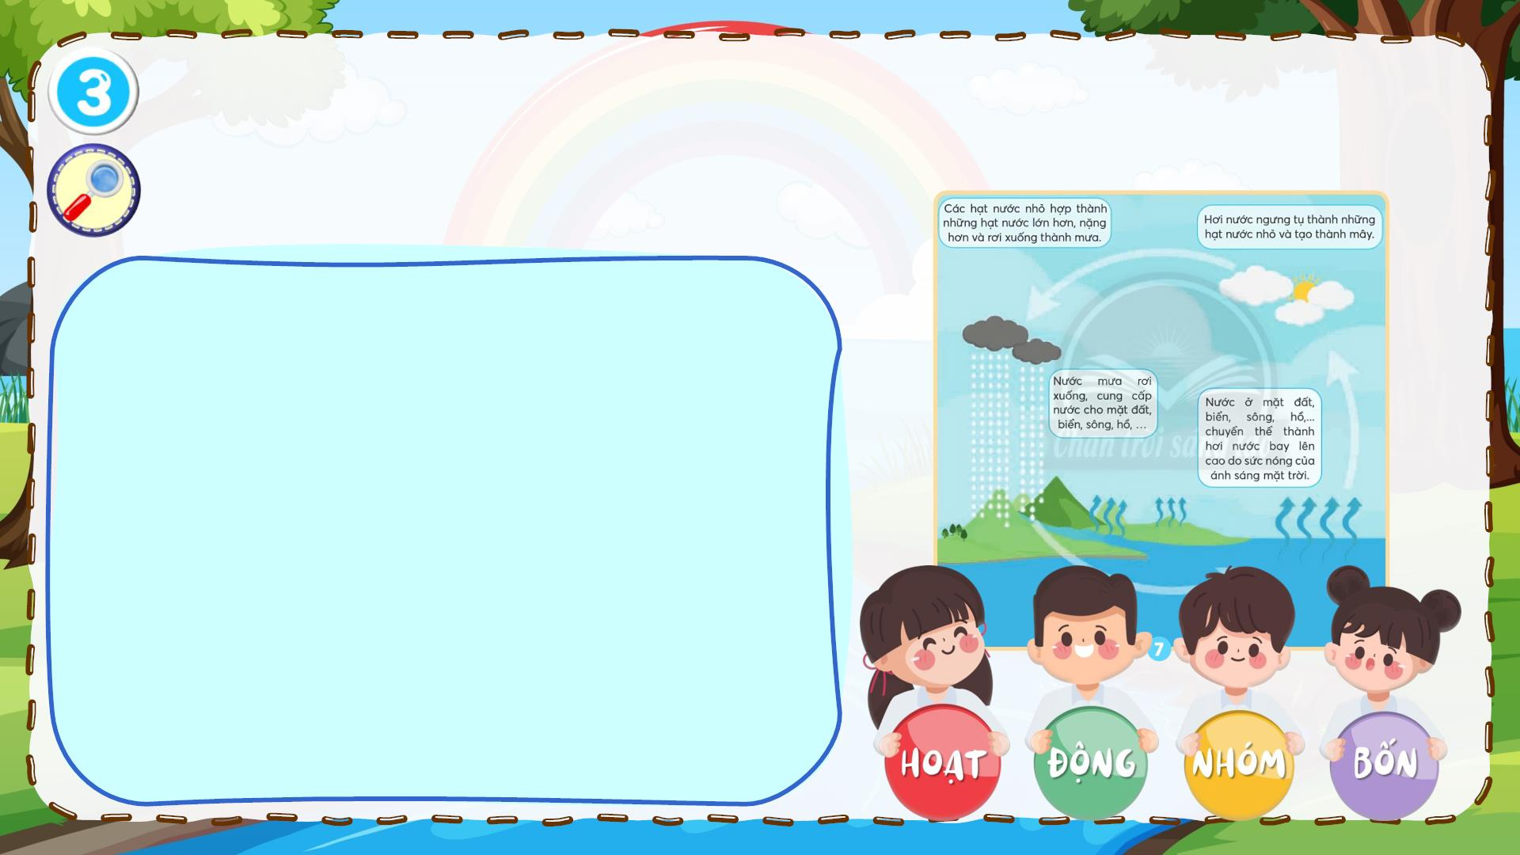
VÒNG TUẦN HOÀN CỦA NƯỚC TRONG TỰ
NHãHyIvÊẽNsơ đồ vòng tuần hoàn của nước trong tự nhiên và
chia sẻ với bạn.
- Quan sát hình 7 (SGK, trang 12),
thảo luận nhóm và vẽ lại sơ đồ đơn
giản mô tả vòng tuần hoàn của nước
trong tự nhiên.
- Ghi chú các sự chuyển thể của
nước trong sơ đồ mô tả vòng tuần
hoàn của nước.
-ꢀ Cácꢀ nhómꢀ thảoꢀ luậnꢀ vềꢀ sảnꢀ phẩmꢀ củaꢀ
mìnhꢀ vàꢀ chọnꢀ raꢀ đạiꢀ diệnꢀ củaꢀ nhómꢀ
thuyếtꢀtrìnhꢀvềꢀsảnꢀphẩmꢀđãꢀhoànꢀthiện.

Slide 42

TIÊU CHÍĐÁNH
GIÁ
Vẽ sơ đồ đẹp, có sự sáng tạo.
Nhómꢀghiꢀchúꢀđúngꢀvềꢀcácꢀsựꢀchuyểnꢀ
thểꢀcủaꢀnướcꢀtrongꢀsơꢀđồꢀmôꢀtảꢀvòngꢀ
tuầnꢀhoànꢀcủaꢀnước.

Slide 43
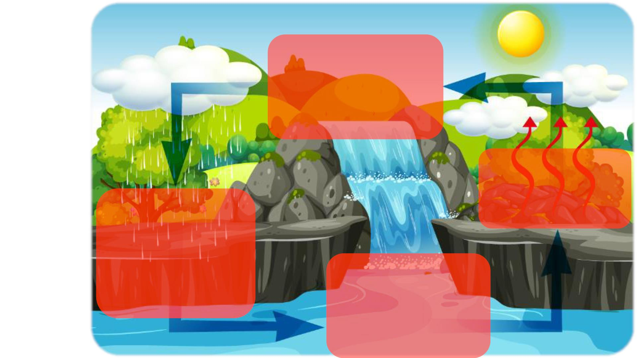
Gặpꢀhơiꢀlạnhꢀngưngꢀ
tụꢀlạiꢀthànhꢀnhữngꢀ
hạtꢀnướcꢀnhỏꢀvàꢀ
tạoꢀthànhꢀmây
Vòng
tuần
hoàn
của
Nướcꢀởꢀmặtꢀ
biển,ꢀsông,ꢀhồ,ꢀ...ꢀ
bayꢀhơiꢀlênꢀcao
Gióꢀthổiꢀmâyꢀhợpꢀ
thànhꢀnhữngꢀhạtꢀ
nướcꢀlớn,ꢀnặngꢀ
hơnꢀvàꢀrơiꢀxuốngꢀ
thànhꢀmưa
Nướcꢀmưaꢀrơiꢀ
nước
xuốngꢀcungꢀcấpꢀ
nướcꢀchoꢀmặtꢀđất,ꢀ
biển,ꢀsông,ꢀhồ,ꢀ...ꢀ

Slide 44

Hơiꢀnướcꢀtrongꢀkhôngꢀ
khíꢀlạnhꢀdần,ꢀNGƯNGꢀTỤꢀ
thànhꢀnhữngꢀgiọtꢀnướcꢀ
nhỏꢀliꢀtiꢀvàꢀhợpꢀthànhꢀ
nhữngꢀđámꢀmâyꢀtrắng
Vòng tuần hoàn của nước
NhữngꢀgiọtꢀnướcꢀnhỏꢀTIẾPꢀ
TỤCꢀNGƯNGꢀTỤꢀthànhꢀ
nhữngꢀgiọtꢀnướcꢀlớnꢀhơn,ꢀ
tạoꢀthànhꢀđámꢀmâyꢀđen
Mặtꢀtrờiꢀlàmꢀnướcꢀởꢀ
trênꢀmặtꢀđất,ꢀbiển,ꢀ
Nhữngꢀgiọtꢀnướcꢀlớnꢀ
trongꢀđámꢀmâyꢀđenꢀrơiꢀ
xuốngꢀthànhꢀMƯA
sông,ꢀhồ,…ꢀnóngꢀlênꢀvàꢀ
BAYꢀHƠIꢀvàoꢀkhôngꢀkhí
NướcꢀTRỞꢀVỀꢀvớiꢀ
đất,ꢀbiển,ꢀsông,ꢀhồ,…
Nướcꢀởꢀmặtꢀđất,ꢀ
biển,ꢀsông,ꢀhồ,…

Slide 45
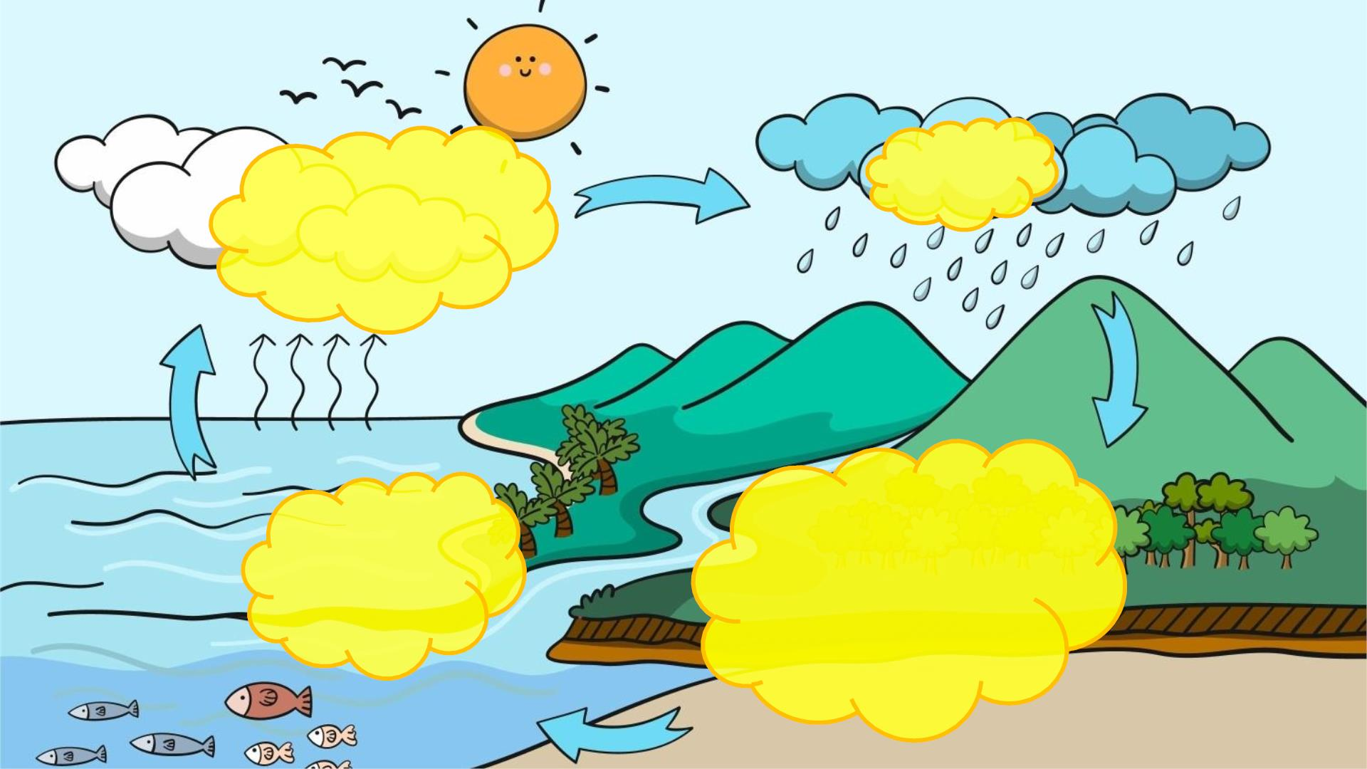
Mưa
Hơiꢀnướcꢀ
ngưngꢀtụ
Nướcꢀởꢀmặtꢀ
đất,ꢀbiển,ꢀ
Nướcꢀ
bốcꢀhơi
sông,ꢀhồ,…

Slide 46

Sựꢀngưngꢀ
tụ
VÒNGꢀTUẦNꢀ
HOÀNꢀCỦAꢀ
NƯỚC
Sựꢀbayꢀ
hơi
Mưa
Nướcꢀsông,ꢀ
hồ,ꢀbiển,…

Slide 47

TrênꢀTráiꢀĐấtꢀcóꢀkhoảngꢀ97%ꢀ
nướcꢀmuốiꢀ(nướcꢀmặn),ꢀchỉꢀ
3%ꢀcònꢀlạiꢀlàꢀnướcꢀngọtꢀ
nhưngꢀhơnꢀ2/3ꢀlượngꢀnướcꢀ
ngọtꢀnàyꢀtồnꢀtạiꢀởꢀdạngꢀsôngꢀ
băngꢀvàꢀcácꢀmũꢀbăngꢀởꢀcácꢀ
cực.ꢀPhầnꢀcònꢀlạiꢀkhôngꢀđóngꢀ
băngꢀđượcꢀtìmꢀthấyꢀchủꢀyếuꢀ
ởꢀdạngꢀnướcꢀngầm,ꢀvàꢀchỉꢀ
mộtꢀtỉꢀlệꢀnhỏꢀtồnꢀtạiꢀtrênꢀmặtꢀ
đấtꢀvàꢀtrongꢀkhôngꢀkhí.

Slide 48

Vòng tuần
hoàn của
nước đóng
vai trò rất
quan trọng
trong việc
cung cấp
nước trên
mặt đất và

